Slide 1

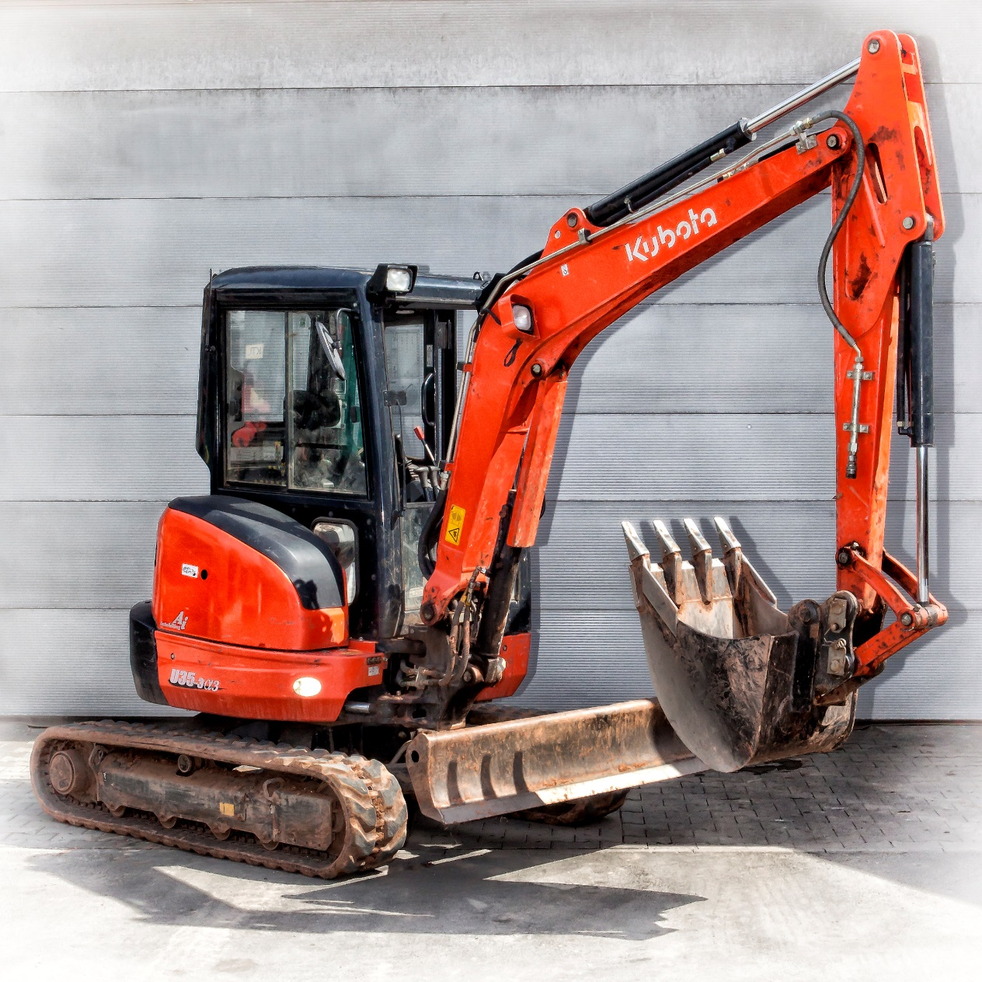

MIETKATALOG
2026
www.schaefer-baustoffe.de
Stand: 06.07.2026
Tel.: 06302 – 92 10 0
67681 Wartenberg-Rohrbach Kaiserstraße 48

Slide 2



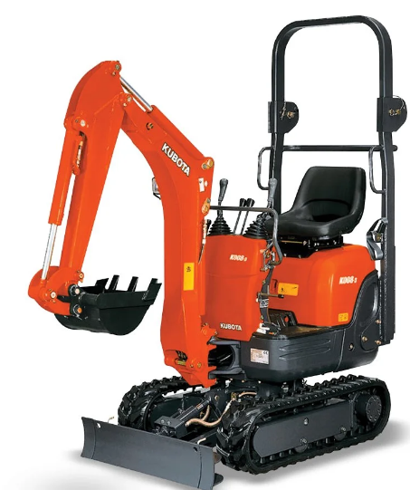
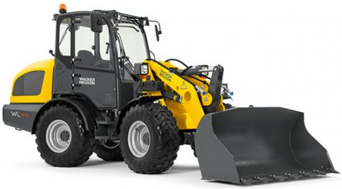
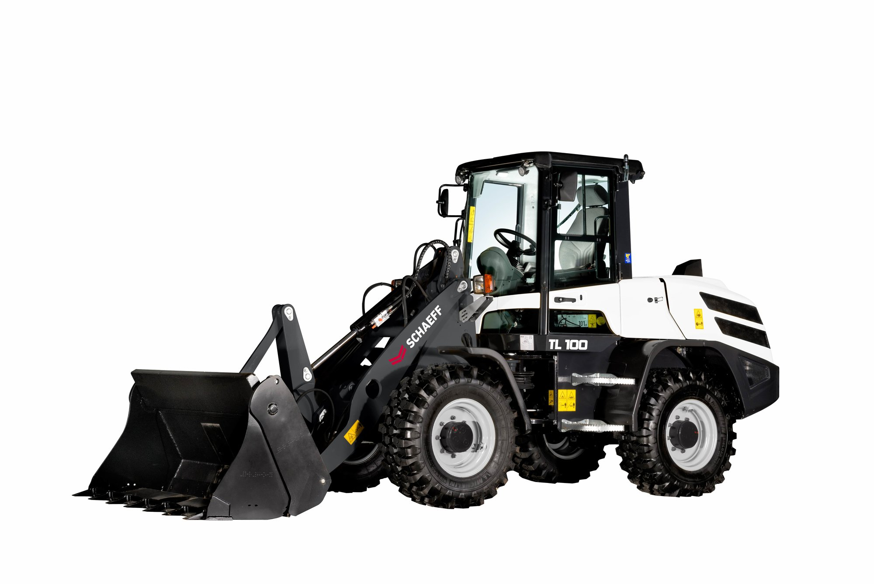
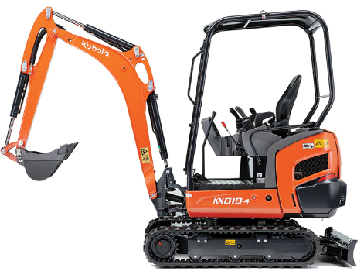
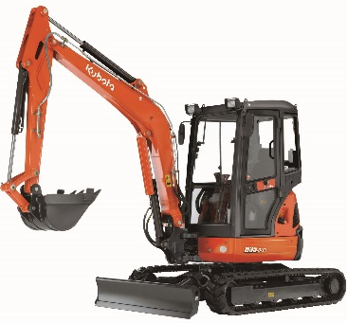

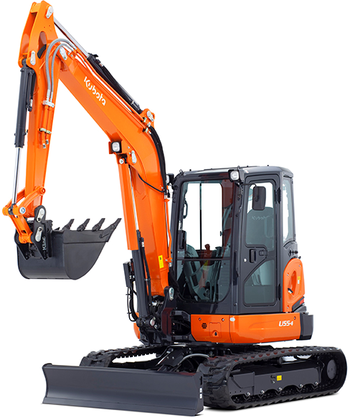
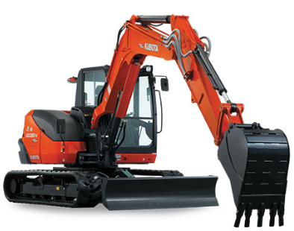
90,00 €
Bagger
145,00 €
135,00 €
10,00 €
 |  | 1/2 Tag |  | 1 Tag |  | Woche / Tag |  | Vers.*
 |  | 55,- € |  | 110,- € |  | 100,- € |  | 10,00 €
 |  | 70,- € |  | 110,- € |  | 100,- € |  | 10,00 €
 |  | 85,- € |  | 135,- € |  | 125,- € |  | 12,00 €
 |  | 160,- € |  | 240,- € |  | 230,- € |  | 20,00 €
Artikel - #: 0600005
Artikel - #: 9030300159
Kubota Bagger KX008-5
Gewicht: 975 kg
Gesamtbreite: 700 mm
860 mm
Transportlänge: 2750 mm
Höhe: 2230 mm
Grabtiefe: 1720 mm
Reichweite: 3020 mm
Kubota Radlader RO65 HW
Gewicht: 4675 kg
Gesamtbreite: 1680 mm
Transportlänge: 5195 mm
Höhe: 2480 mm
Schaufelinhalt: 0,65-0,89 m³
Artikel - #: 9030300108
Kubota Bagger KX 18-4G
Gewicht: 1695 kg
Gesamtbreite: 990 mm
1300 mm
Transportlänge: 3710 mm
Höhe: 2286 mm
Grabtiefe: 2380 mm
Reichweite: 4120 mm
Artikel - #: 9030300032
Kubota Bagger U 35-3
Gewicht: 3665 kg
Gesamtbreite: 1700 mm
Transportlänge: 4865 mm
Höhe: 2440 mm
Grabtiefe: 3350 mm
Reichweite: 5400 mm
Artikel - #: 9030300021
Kubota Bagger 27-4
Gewicht: 2665 kg
Gesamtbreite: 1500 mm
Transportlänge: 4190 mm
Höhe: 2430 mm
Grabtiefe: 2820 mm
Reichweite: 4630 mm
100,- €
155,- €
145,-€
13,00 €
Artikel - #: 9030300107
Kubota Bagger U 55
Gewicht: 5400 kg
Gesamtbreite: 1960 mm
Transportlänge: 5500 mm
Höhe: 2550 mm
Grabtiefe: 3630 mm
Reichweite: 6105 mm
115,- €
185,- €
175,- €
16,00 €
Artikel - #: 9030300154
Kubota Bagger KX080-4MGL
Gewicht: 8500 kg
Gesamtbreite: 2200 mm
Transportlänge: 6450 mm
Höhe: 2540 mm
Reichweite: 7330 mm
* Bei Beschädigung 1000,00 € Selbstbehalt *
>> Preise sind gültig für max. 8 Betriebsstunden je Tag <<
*Die Versicherung beläuft sich pro Kalendertag - alle Preise sind Abholpreise zzgl. 19 % MwSt.*
Seite 2
Alle Preise sind Abholpreise

Slide 3


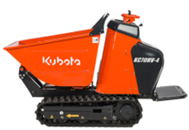
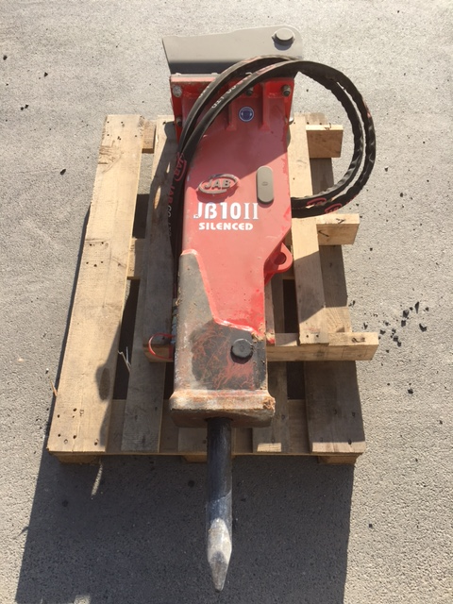

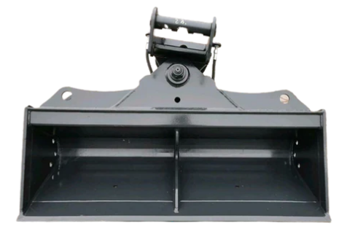
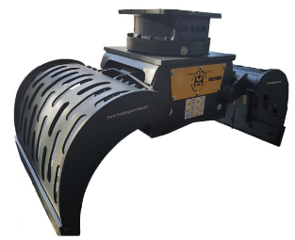
Radlader & Zubehör Bagger & Radlader
 |  | 1/2 Tag |  | 1 Tag |  | Woche / Tag |  | Vers.*
Artikel - #: 9030300158
Schaeff Radlader TL100 Classic
Gewicht: 5800 kg
Gesamtbreite: 1950 mm
Transportlänge: 5270 mm
Höhe: 2760 mm
Schaufelinhalt: 1,55 cbm
90,- €
140,- €
130,- €
13,00 €
Neu im Sortiment
Februar 2025
Artikel - #: 9030300161
Kubota Dumper KC70H-4
Gewicht: 735 kg
Gesamtbreite: 758 mm
Transportlänge: 2008 mm
Höhe: 1300 mm
Schaufelinhalt: 0,34 cbm
Max. Ladekapazität: 700 kg
80,-€
120,- €
110,- €
12,- €
Artikel - #: 9030300122
Hydraulikhammer MS01
für Bagger 1,8 to
100,-€
70,-€
120,-€
80,- €
Artikel - #: 9030300053
Hydraulikhammer MS03
für Bagger 2,6-3,6-5,4 to
80,-€
60,-€
100,-€
Fettpresse, leihweise für Hydraulischer
Abbruchhammer SG6040 im Preis enthalten
Artikel - #: 903030022
Artikel - #: 903030123
Hydr. Grabenräumwanne
für MS01 bis MS03
von 1,00 – 1,40 mtr Breite
-
25,-€
20,-€
Artikel – 9030300109
Abbruch & Sortiergreifer
MS 03
nur für Bagger 5,4 to
-
50,- €
80,-€
60,- €
alle Preise sind Abholpreise zzgl. MwSt. !
E-Mail: info@schaefer-baustoffe.de
Seite 3

Slide 4


Frachtpreise für Anlieferung von Mietgeräten
Frachtpreise für die Anlieferung von Mietgeräten
Preise je Gerät für An-, und Abfuhr
Zone 1 | 1 – 10 km | 90303095 | Preis auf Anfrage
Zone 2 | 11 – 20 km | 90303096 | Preis auf Anfrage
Zone 3 | 21 – 30 km | 90303097 | Preis auf Anfrage
Zone 4 | 31 - 40 km | 90303098 | Preis auf Anfrage
Zone 5 | Ab 41 km | 90303099 | Preis auf Anfrage
Entfernung laut Google Maps. https://www.google.de/maps
Rückgabe nicht vollgetankt zuzüglich 2,90 € je Liter Diesel
Rückgabe nicht gereinigter Baumaschine zuzüglich 50,- € Reinigungspauschale
E-Mail: info@schaefer-baustoffe.de

Slide 5
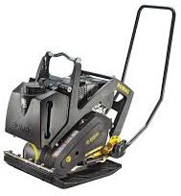
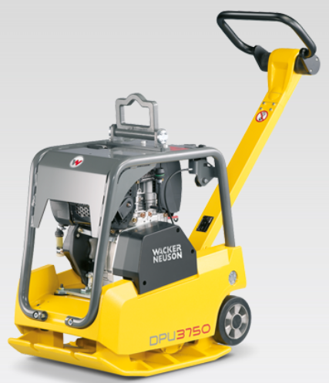
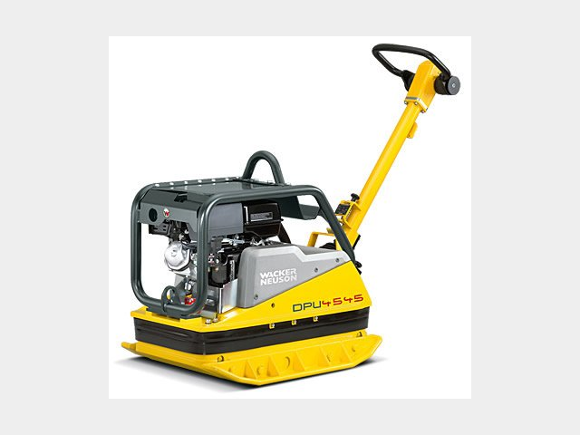
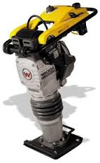

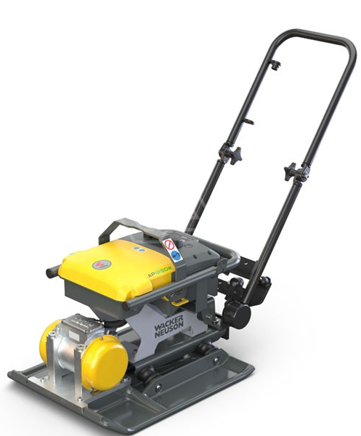

Rüttler / Stampfer
1/2 Tag
1 Tag
Woche
/ Tag
Vers.*
Artikel - #: 9030300081-9030300019
Bomag Rüttler BP 20/50 D
Arbeitsbreite: 500 mm
Rüttelkraft: 20 kN
Gewicht: 109 kg
Motor: Diesel
Motorleistung: 3 kw - 4 PS
30,- €
45,- €
35,- €
-
Artikel - #: 9030300069-9030300061
Wacker Rüttler DPU 35/60
Arbeitsbreite: 600 mm
Rüttelkraft: 37 kN
Gewicht: 250 kg
Motor: Diesel
Motorleistung: 3,1 kw-4,21 PS
40,- €
55,- €
45,- €
-
Artikel - #: 9030300074
Wacker Rüttler DPU 4545
Arbeitsbreite: 600 mm
Rüttelkraft: 45 kN
Gewicht: 420 kg
Motor: Diesel
Motorleistung: 6,4 kw-8,7 PS
Elektrostart
40,- €
65,- €
55,- €
5,- €
Artikel - #: 9030300049-9030300041
Wacker Stampfer BS 60-2
Arbeitsbreite: 280 mm
Rüttelkraft: kN
Gewicht: 66 kg
Motor: Gemisch
Motorleistung: 1,8 kw-2,45 PS
30,- €
50,- €
40,- €
-
- - - - - - - - - - - - - - - - - - - - - - - - - - -
- - - - -
- - - - -
- - - - -
- - - - -
AKKU
AKKU
AKKU
Artikel - #: 9030300049
Wacker AP 1850 E
Arbeitsbreite: 500 mm
Rüttelkraft: 18 kN
Gewicht: 110 kg
Motor: Akku
-
30,- €
50,- €
40,- €
Artikel - #: 903030115
Wacker AP 1850 E
Arbeitsbreite: 500 mm
Rüttelkraft: 18 kN
Gewicht: 110 kg
Motor: Akku
30,- €
45,- €
35,- €
-
Artikel - #: 9030300116
Akku Pauschale für
Wacker Akku-Rüttler
8,- €
-
8,- €
8,- €
alle Preise sind Abholpreise zzgl. MwSt. !
E-Mail: info@schaefer-baustoffe.de
Seite 4

Slide 6


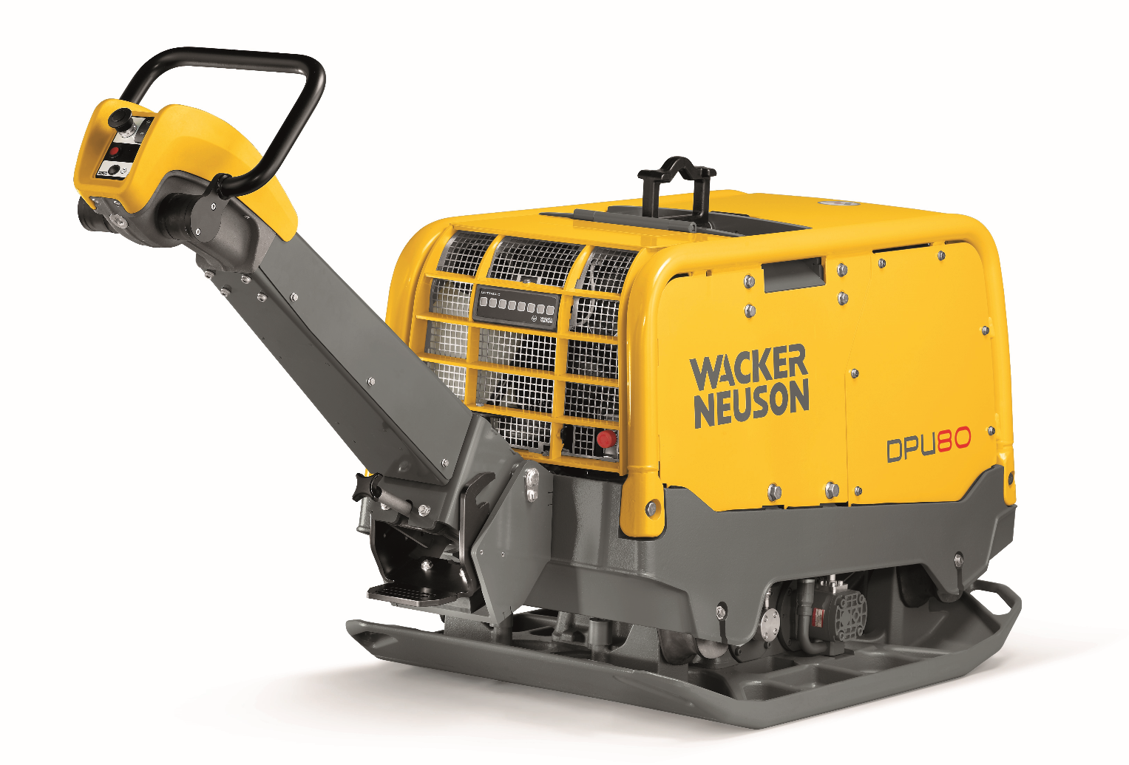
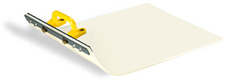

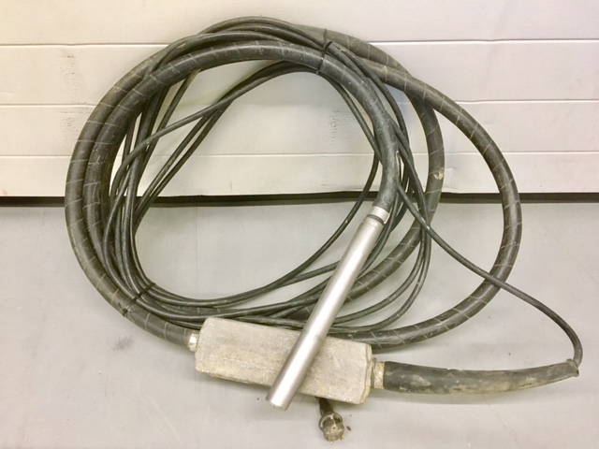
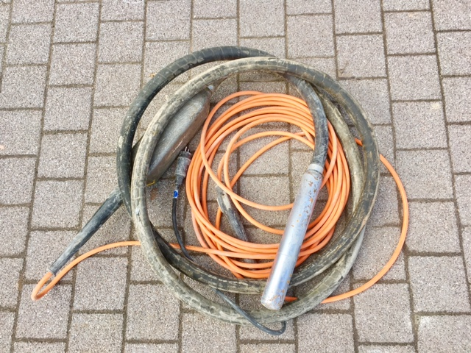


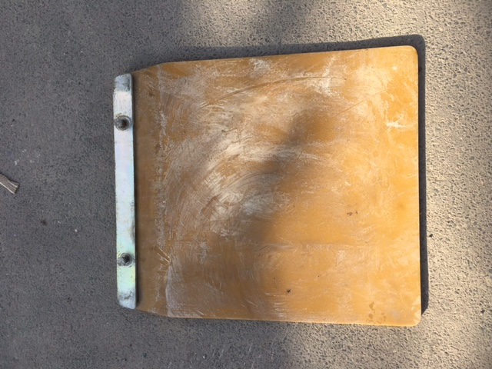
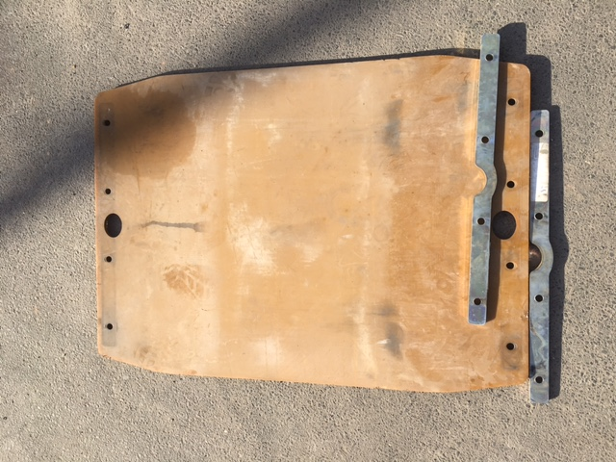
Neuer Artikel:
Bei Wacker heißt es nicht Gummimatte sondern Plattengleitvorrichtung.
Das entsprechend Bild aus der Homepage verwendet.
Rüttler
1/2 Tag
1 Tag
Woche
/ Tag
Vers.*
Artikel - #: 9030300129
Wacker Rüttler DPU 80
Arbeitsbreite: 800 mm
Rüttelkraft: 80 kN
Gewicht: 770 kg
Motor: Diesel
Motorleistung: 11,5 kw-15,6 PS
Elektrostart
50,00€
90,00€
80,00€
5,- €
Motortyp :
Wassergekühlter 2-Zylinder-Diesel-Viertakt-Motor
Plattengleitvorrichtung
Die Plattengleitvorrichtung ist ein unverzichtbares Zubehör für Pflasterarbeiten. Die schnelle und stabile Anbringung sorgt zusätzlich für Zeitersparnis.
* Extra Einweisung erforderlich *
Flaschenrüttler
Artikel - #:
Gummimatte f. Akku Rüttler
AP 1850 E
1 Tag
Woche
/ Tag
Artikel - #: 9030300013
Wacker Flaschenrüttler
Länge: 35 mm
Strom: 220 Volt
-
35,- €
25,- €
-
Artikel - #: 9030300048
Wacker Flaschenrüttler
Länge: 50 mm
Strom: 220 Volt
-
-
45,- €
30,- €
Zubehör Rüttler / Stampfer
1 Tag
Woche
/ Tag
Artikel - #: 9030300030-9030300017
Gummimatte f. Rüttler
Maschine: BP 20/50 D
-
15,00€
-
-
Artikel - #: 9030300033-9030300075
Gummimatte f. Rüttler
Maschine: DPU 37/60
-
18,00 €
-
-
alle Preise sind Abholpreise zzgl. MwSt. !
Tel.: 06302 – 92 10 0
Seite 5

Slide 7
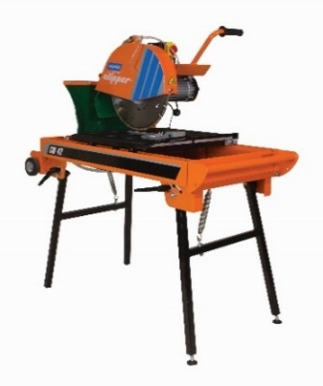
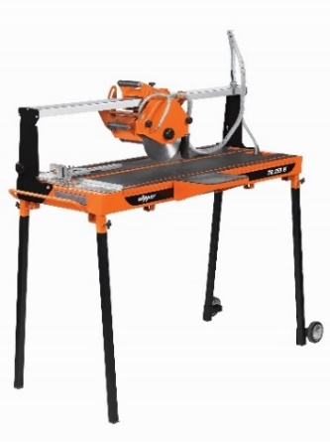
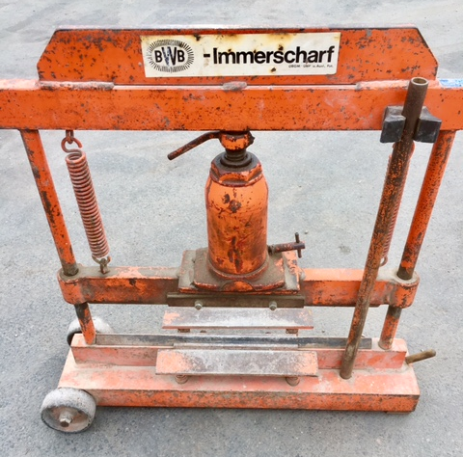
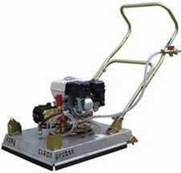

Pflaster / Fliesenschneider
 |  | 1/2 Tag |  | 1 Tag |  | Woche / Tag |  | Vers.*
 |  | 25,00 € |  | 40,- € |  | 35,- €
 |  | 25,00 € |  | 40,- € |  | 35,- €
 |  | 10,00 € |  | 15,00 € |  | 10,00 € |  | -
 |  | - |  | 69,00 € |  | - |  | -
 |  | - |  | 30,00 € |  | - |  | -
Artikel - #:
Gummimatte f. Akku Rüttler
AP 1850 E
Artikel - #: 9030300015-9030300039
Norton Pflasterschneider
CM 401 600
Masch.Tisch.: 500 x 600 mm
Max.Schnittl.: 600 mm
Gewicht: 113 kg
Leistung: 2.200 Watt
Info
Seite 12
110,- €
Artikel - #: 903030080
Norton Fliesenschneider
Masch.Tisch.: 1110 x 490 mm
Max.Schnittl.: 1000 mm
Gewicht: 66 kg
Leistung: 1300 Watt
Info
Seite 12
Artikel - #: 9030300064
Pflasterknacker hydraulis.
Maxi.Größe.: 10 cm
Leistung: Hydraulik
Artikel - #: 9030300091
Pflasterreinigungsgerät
EasyClean. Honda GX160
Motor: Benzin
Leistung: 5,5 PS
Gewicht: 51 kg
Arbeitsbreite: 600 mm
Druck: 150 bar
Ambratec Aquabase V
Alkalisch Intensivreiniger
1 Ltr.
alle Preise sind Abholpreise zzgl. MwSt. !
E-Mail: info@schaefer-baustoffe.de
Seite 6

Slide 8
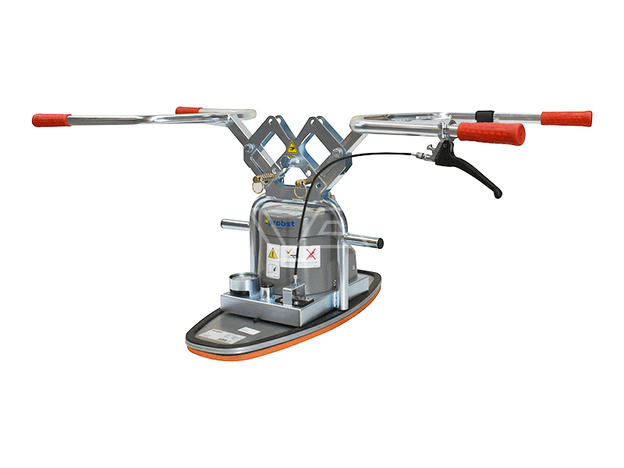
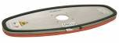
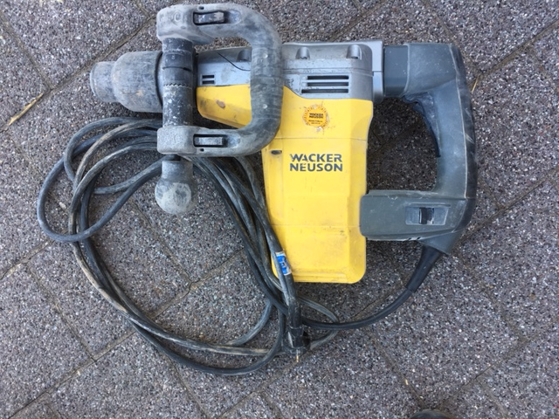
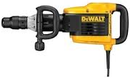
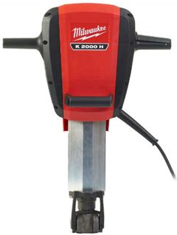
Vakuumverlegung / Abbruchhämmer
 |  | 1/2 Tag |  | 1 Tag |  | Woche / Tag |  | Vers.*
 | Artikel - #: 9030300100 Probst - Speedy Vakuum – Handverlegegerät VS-140/200 Tragfähigkeit (kg): max. 200 Eigengewicht (kg): 20 *mit 100kg Saugplatte* | - |  | 55,00€ |  | - |  | -
 | Artikel - #: 9030300101 Saugplatte 200kg für Speedy Vakuum-Handverlegegerät | - |  | 15,00€ |  | - |  | -
 | Artikel - #: 9030300055 Wacker Abbruchhammer Breaker EH 6 M Meisel: SDS-Plus Gewicht: 7,1 kg Leistung: 230 Watt * Ohne Meisel * | 20,- € |  | 30,- € |  | - |  | -
 | Artikel - #: 9030300058 Dewalt Abbruchhammer D 25941 K Meisel: Sechskant Gewicht: 13,8 kg Leistung: 230 Watt * Ohne Meisel * | 20,- € |  | 35,- € |  | - |  | -
 | Artikel - #: 9030300002 Milwaukee Abbruchhammer D 25980 Meisel: Sechskant Gewicht: 31 kg Leistung: 2.100 Watt * Ohne Meisel * | 30,- € |  | 45,- € |  | - |  | -
 |  | - |  | - |  | - |  | -
alle Preise sind Abholpreise zzgl. MwSt. !
Tel.: 06302 – 92 10 0
Seite 7

Slide 9
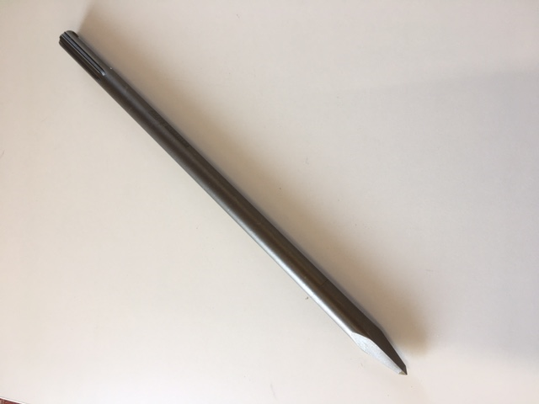
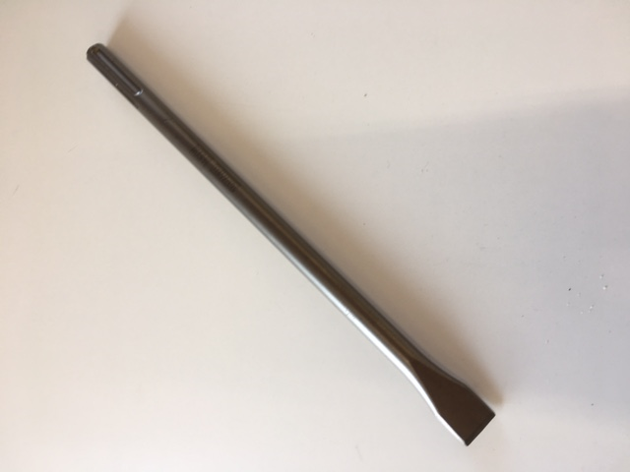
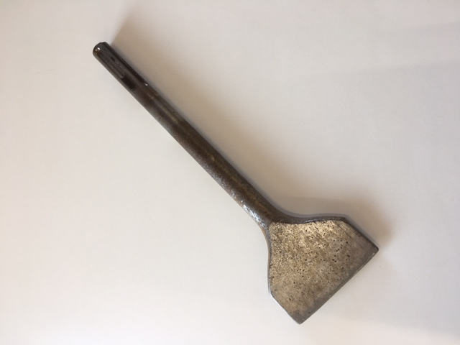
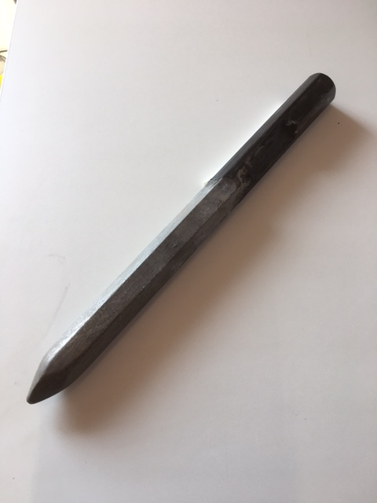
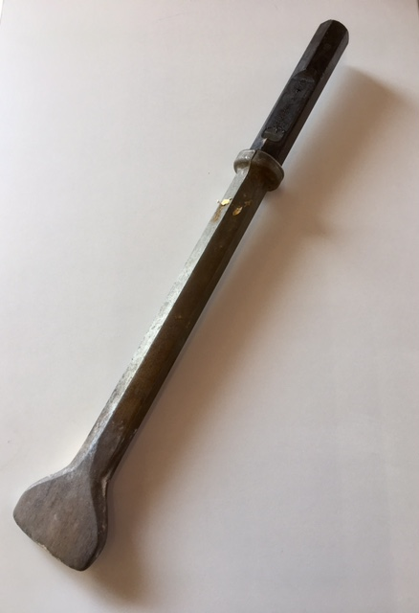
Zubehör Abbruchhämmer
 |  | 1/2 Tag |  | 1 Tag |  | Woche / Tag |  | Vers.*
 | Artikel - #: 9030300062 Spitzmeisel SDS Max | - |  | 6,00€ |  | - |  | -
 | Artikel - #: 9030300056 Flachmeisel SDS Max | - |  | 6,00 € |  | - |  | -
 | Artikel - #: 9030300005 Breitmeisel SDS Max | - |  | 8,00€ |  | - |  | -
 | Artikel - #: 9030300011 Spitzmeisel f. 30 kg | - |  | 9,00 € |  | - |  | -
 | Artikel - #:9020200083 Spatenmeisel f. 30 kg | - |  | 15,00 € |  | - |  | -
 |  | - |  | - |  | - |  | -
alle Preise sind Abholpreise zzgl. MwSt. !
E-Mail: info@schaefer-baustoffe.de
Seite 8

Slide 10
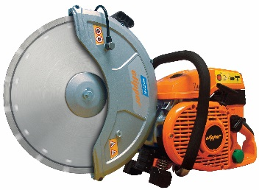
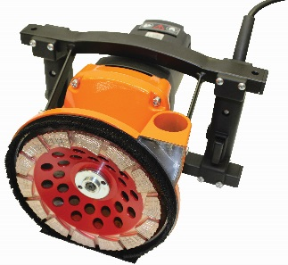
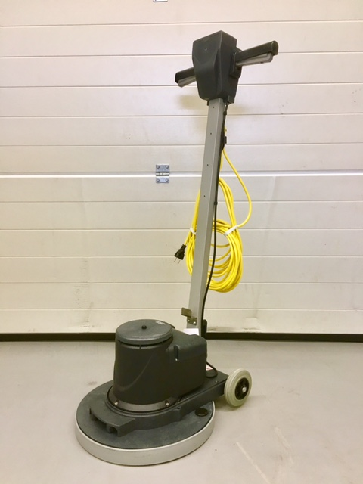
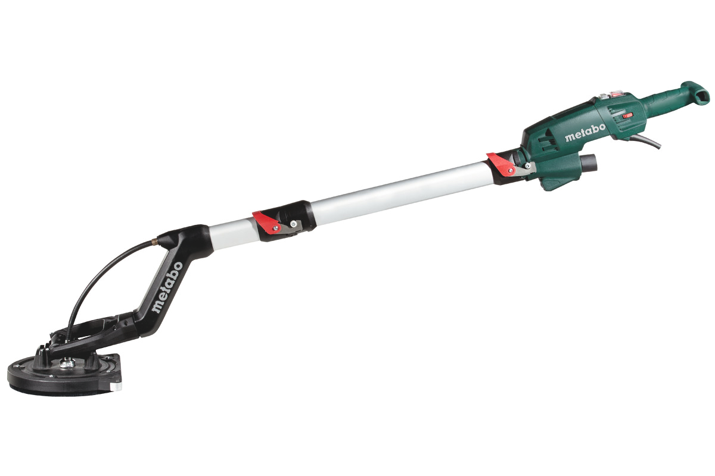
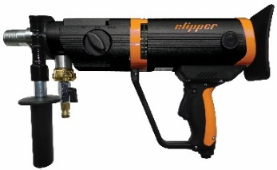
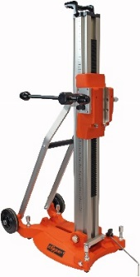
Trennen / Schleifen / Bohren
 |  | 1/2 Tag |  | 1 Tag |  | Woche / Tag |  | Vers.*
 | Artikel - #: 9030300034 Norton CP512-300 Motorflex Blattgröße: 300 mm Max. Schnitttiefe: 100 mm Gewicht: 10,1 kg Leistung: 5,4 PS | 25,- € |  | 45,- € |  | -
 | Artikel - #: 9030300026 Norton Betonschleifer Model: CG 180 Gewicht: 8,4 kg Drehzahl: 9500U/min Motor: Elektrisch 230 Volt * Ohne Schrubscheibe * | 32,50€ |  | 45,00 € |  | -
 | Artikel - #: 9030300027 EinscheibenmaschineNumatic Model: NPR 1515 Gewicht: 32 kg Drehzahl: 1500 U/min Motor: Elektrisch 230 Volt *Ohne Schleifscheiben * Für Estrich Anzuschleifen | 30,00 € |  | 40,00€ |  | 35,00€ |  | -
 | Artikel - #: 9030300008 Metabo Langhalsschleifer Comfort Model: LSV 5-225 Gewicht: 4,5 kg Drehzahl: 1650 U/min Motor: Elektrisch 230 Volt * Ohne Schleifscheiben * | 30,00 € |  | 40,00 € |  | 35,00€ |  | -
 | Artikel - #: 9030300024 Norton Kernbohrgerät Handgeführt ohne Bohrkrone Model: CDM 203 Gewicht: 8,5 kg Drehzahl: 2900 Motor: 2000 Watt | 45,00 € |  | 65,00 € |  | - |  | -
 | Artikel - #: 9030300088 Norton Kernbohrgerät Stationär ohne Bohrkrone Model: CDR 353 Gewicht: 35,9 kg Drehzahl: 730 min Motor: 3300 Watt | 65,00 € |  | 85,00 € |  | - |  | -
Info
Seite 12
Info
Seite 12
alle Preise sind Abholpreise zzgl. MwSt. !
Tel.: 06302 – 92 10 0
Seite 9

Slide 11
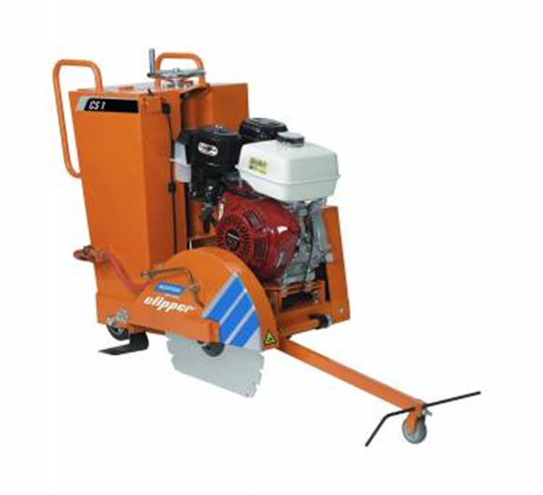

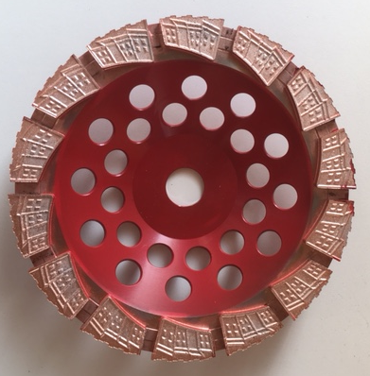
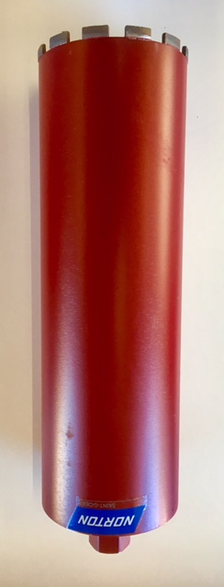
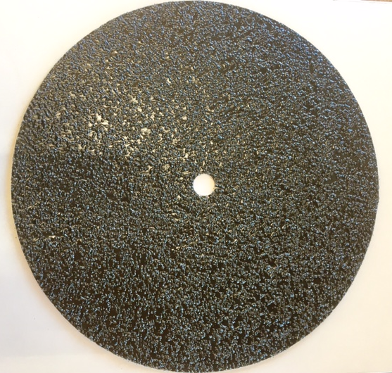

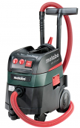
Fugenschneider
1/2 Tag
1 Tag
Woche
Abnutzung
Artikel - #: 9030300132
Norton Clipper Fugenschneider
CS1 P13
Max.-Schnitt: 190 mm
Leistung: 13 PS
Gewicht: 140 kg
Kraftstoff: Benzin
Max. Blatt-Ø 500 mm
-
50,- €
-
Info
Seite 12
Trennen / Schleifen / Bohren + Zubehör
 |  | Ab-nutzung je mm |  | Stück Kauf |  | Tag |  | -
Artikel - #: 9030300070
Diamant Schleifscheibe
180 mm
Mindestens
Info
Seite 12
35,- €
-
10,- €
Norton Diamant Bohrkronen
Größen: 80 x 201 x 450 mm
80 mm Artikel-#: 903030023
114 mm Artikel-#: 903030084
130 mm Artikel-#: 903030067
160 mm Artikel-#: 903030076
193 mm Artikel-#: 903030038
Mindestens
-
10,- €
Info
Seite 12
Artikel - #: 9030300060
Schleifscheibe einschieben
Körnung 16 oder 24
15,- €
-
-
-
Artikel - #: 9030300085
Schleifscheiben Trockenbau
225 mm
Körnung: 60, 80, 100, 120
Keine Rückgabe der
Benutzen Scheiben möglich!
-
1,- €
-
-
Artikel - #: 9030300003
Metabo Nass & Trocken-
Staubsauger Klasse M
Für Schleifgiraffe oder
andere Anwendungen!
-
-
15,- €
-
alle Preise sind Abholpreise zzgl. MwSt. !
E-Mail: info@schaefer-baustoffe.de
Seite 10

Slide 12
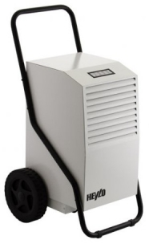

Bautrockner
 |  | Pauschal |  | 1 Tag |  | Woche / Tag |  | Vers.*
Artikel - #: 9030300052
Heylo DT 850
-
-
-
15,00€
Abnutzung Diamanttrennscheiben&Bohrkrone
Die Berechnung erfolgt nach Differenz gemessenen Belag in mm bei Abholung und nach Rücklieferung der Maschine !!!
Abnutzung Diamanttrennscheiben
(die Berechnung erfolgt nach Differenz gemessenen Belag in mm bei Abholung und nach Rücklieferung!)
Durchmesser | für Material | für Maschine | € / mm | Mind. Abrechnung
500 mm | Asphalt | Fugenschneider CS1 P13 | 80,- | 10,-
500 mm | Stein | Fugenschneider CS1 P13 | 80,- | 10,-
180 mm | Beton | Betonschleifer CG 180 | 70,- | 10,-
300 mm | Stein | Motorflex CP512-300 | 70,- | 5,-
400 mm | Universal | Steinsäge/Trocken IQMS 362 | 90,- | 10,-
350 mm | Stein | Pflasterschneider CM401 600 | 40,- | 5,-
230 mm | Fliesen | Fliesenschneider | 40,- | 5,-
80 mm | Beton | Kernbohrgerät CDM 203 | 50,- | 5,-
114 mm | Beton | Kernbohrgerät CDM 203 | 65,- | 10,-
130 mm | Beton | Kernbohrgerät CDM 203 | 80,- | 10,-
160 mm | Beton | Kernbohrgerät CDM 203 | 115,- | 15,-
193 mm | Beton | Kernbohrgerät CDM 203 | 115,- | 15,-
alle Preise sind Abholpreise zzgl. MwSt. !
Tel.: 06302 – 92 10 0
Seite 11

Slide 13
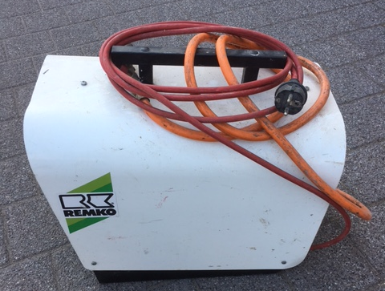


Heizer
 |  | 1/2Tag |  | 1 Tag |  | Woche / Tag |  | Vers.*
 | Artikel - #: 9030300078 Gasheizer | - |  | 15,00€ |  | 10,00 € |  | -
 |  | - |  | - |  | - |  | -
Sägen
 |  | 1/2 Tag |  | 1 Tag |  | Woche / Tag |  | Vers.*
 | Artikel - #: 9030300087 Baustoff Bandsäge Norton ohne Band | - |  | 35,00€ |  | - |  | -
 | Artikel - #: 9030300050 Porenbeton Bandsäge Ohne Band | - |  | 35,00 € |  | - |  | -
 | Artikel - #: 9030300089 Sägeband für Bandsäge Norton CB 511 230 V Preis für einmalige Benutzung! | - |  | - |  | 190,-€ |  | -
alle Preise sind Abholpreise zzgl. MwSt. !
E-Mail: info@schaefer-baustoffe.de
Seite 12

Slide 14




Artikel - #: 9030300127
Milwaukee Inspection Camera
Kamerakabell: 914 mm
Gewicht: 0,6 kg
Akkukapazität Ah: 2.0 Ah
Durchmesser: 9 mm
Spannung: 12 Volt
Erdbohrer
 |  | Pauschal |  | 1 Tag |  | Woche / Tag |  | Vers.*
 |  |  |  | 35,- € |  | - |  | -
 |  | - |  | 15,- € |  | - |  | -
 |  | - |  | 20,- € |  | - |  | -
 |  | - |  | - |  | - |  | -
 |  | - |  | - |  | - |  | -
 |  | - |  | - |  | - |  | -
! NEU !
Artikel - #: 9030300125
Stihl Erdbohrgerät BT 360
Leistung: 2,9/3,9kW/PS
Gewicht: 28,8 kg
Hubraum: 60,3 cm³
Erbohrlänge: 90 cm
Durchmesser: 150 mm
-
Achtung: Dies ist ein Zweimann-Gerät
Artikel - #: 9030300126
Stihl Erdbohrer 150 mm
Länge: 700 mm
Artikel - #: 903030135
Stihl Erdbohrer 360 mm
Länge: 700 mm
alle Preise sind Abholpreise zzgl. MwSt. !
Tel.: 06302 – 92 10 0
Seite 13

Slide 15





Bauzubehör
 |  | 1/2 Tag |  | 1 Tag |  | Woche / Tag |  | Vers.*
 | Artikel - #: 9030300054 Rollgerüst 6,26 mtr Arbeitshöhe | - |  | 40,00 € |  | 30,00 € |  | -
 | Artikel - #: Versetzzange Blockstufe | - |  | 20,00 € |  | 15,00 € |  | -
 | Artikel - #: 9030300016 Versetzzange Betonblöcke | - |  | 50,00 € |  | 40,00€ |  | -
 | Artikel - #: 9030300068 Linde Hubwagen | - |  | 10,00 € |  | - |  | -
 | Artikel - #: 9030300044 Materialcontainer 3,00 x 2,00 mtr | - |  | - |  | 5,00 € |  | -
 |  | - |  | - |  | - |  | -
alle Preise sind Abholpreise zzgl. MwSt. !
E-Mail: info@schaefer-baustoffe.de
Seite 14

Slide 16



Bauzubehör
 |  | 1/2 Tag |  | 1 Tag |  | Woche / Tag |  | Vers.*
 |  | - |  | 8,50 € |  | - |  | -
 |  | - |  | 1,20 € |  | 1,00 € |  | -
 |  | - |  | 0,60 € |  | 0,50 € |  | -
Artikel - #: 0600037
Rasenwalze
Artikel - #: 9030300117
Bauzaun 3,5 x 1,80 m
ver. eine Länge
Artikel - #: 9030300118
Betonfuß für Bauzaun
Einzel
alle Preise sind Abholpreise zzgl. MwSt. !
Tel.: 06302 – 92 10 0
Seite 15

Slide 17

Allgemeine Mietbedingungen
Allgemeine Rechte und Pflichten Verpflichtung der Vertragspartner
Der Vermieter verpflichtet sich, dem Mieter den Mietgegenstand für die vereinbarte Mietzeit zu überlassen.
Der Mieter verpflichtet sich, den Mietgegenstand nur bestimmungsgemäß einzusetzen, die einschlägigen Unfallverhütungs- und Arbeitsschutzbestimmungen sowie Straßenverkehrsvorschriften sorgfältig zu beachten, die Miete vereinbarungsgemäß zu Zahlen, den Mietgegenstand ordnungsgemäß zu behandeln und bei Ablauf der Mietzeit gesäubert und voll getankt zurück zugeben. Des weiteren, das Gerät vor Überbeanspruchung zu schützen und die anfallenden Kosten für Betriebsstoffe und Reinigung ( falls erforderlich ) zu übernehmen. Bei Störungen und Schäden ist der Vermieter sofort zu informieren.
Übergabe der Mietgegenständen
Der Vermieter hat den Mietgegenstand in einem einwandfreiem, betriebsfähigem und vollgetanktem Zustand mit den erforderlichen Unterlagen zu übergeben.
Kommt der Vermieter bei Beginn der Mietzeit mit der Übergabe in Verzug, so kann der Mieter eine Entschädigung verlangen. Bei leichter Fahrlässigkeit des Vermieters ist die Entschädigung für jeden Arbeitstag begrenzt auf höchstens den betrag des täglichen Mietpreises. Nach Setzung einer angemessenen Frist kann der Mieter vom Vertrag zurücktreten, wenn sich der Vermieter zu diesem Zeitpunkt weiterhin in Verzug befindet.
Mängel bei Übergabe des Mietgegenstandes
Der Mieter ist berechtigt, den Mietgegenstand rechtzeitig vor Mietbeginn zu besichtigen und Mängel anzusprechen. Die Kosten einer Untersuchung trägt der Mieter.
Bei Übergabe erkennbare / sichtbare Mängel, welche den vorgesehenen Einsatz nicht unerheblich beeinträchtigen, können nicht mehr reklamiert werden, wenn sie nicht unverzüglich nach Untersuchung schriftlich dem Vermieter angezeigt worden sind. Sonstige bereits bei Übergabe vorhandene Mängel sind unverzüglich nach Entdeckung schriftlich anzuzeigen.
Der Vermieter hat rechtzeitig angesprochene Mängel, die bei Übergabe vorhanden waren, zu Beseitigen. Die Kosten der Behebung solcher Mängel trägt der Vermieter. Der Vermieter kann die Beseitigung auch durch den Mieter vornehmen lassen. Dann trägt der Vermieter die erforderlichen Kosten. Der Vermieter ist auch berechtigt, den Mieter eine funktionell gleichwertigen Mietgegenstand zur Verfügung zu stellen. Die Zahlungspflicht des Mieters Verschiebt sich bei wesentlichen Beeinträchtigungen des Mietgegenstandes um die notwendige Reparaturzeit.
Lässt der Vermieter eine ihm gestellte angemessen Nachfrist für die Beseitigung eines bei der Übergabe vorhandenen Mangels durch sein Verschulden fristlos verstreichen, so hat der Mieter eine Rücktrittsrecht. Das Rücktrittsrecht des Mieters besteht auch in sonstigen Fällen des Fehlschlagens der Beseitigung eines bei der Übergabe vorhandenen Mangels durch den Vermieter.
Haftungsbegrenzung des Vermieters
Weitgehende Schadenersatzansprüche gegen den Vermieter, insbesondere ein Ersatz von Schäden, die nicht am Mietgegenstand selbst entstanden sind, können vom Mieter nur geltend gemacht werden bei
    grobem Verschulden des Vermieters
    der Schuldhaften Verletzung wesentlicher Vertragspflichten soweit die Erreichung des Vertragszweckes gefährdet wird, hinsichtlich des vertragstypischen, voraussehbaren Schadens,
    Schäden aus der Verletzung des Lebens, des Körpers oder der Gesundheit, die auf einer fahrlässigen Pflichtverletzung des Vermieters oder einer vorsätzlichen oder fahrlässigen Pflichtverletzung eines gesetzlichen Vertreters oder Erfüllungsgehilfen des Vermieters beruht,
    falls der Vermieter nach Produkthaftungsgesetz für Personenschäden oder Sachschäden an privat genutzten Gegenständen haftet. Im Übrigen ist die Haftung ausgeschlossen.
Wenn durch Verschulden des Vermieters der Mietgegenstand vom Mieter infolge unterlassener oder fehlerhafter Ausführung von vor oder nach Vertragsabschluss liegenden Vorschlägen und Beratungen sowie anderen vertraglichen Nebenverpflichtungen - Insbesondere Anleitung für Bedienung und Wartung des Mietgegenstandes - nicht vertragsgemäß verwendet werden kann, so gelten unter Ausschluss weiterer Ansprüche des Mieters wie oben beschrieben.
Mietpreis und Zahlung, Abtretung zur Sicherung der Mietschuld
Die Berechnung der Miete liegt eine Arbeitszeit bis zu 3 Stunden täglich zu Grunde. Die Abrechnung erfolgt au der Basis der Sechs-Tage-Woche ( Montag – Samstag ). Wochenendarbeiten, zusätzliche Arbeitsstunden und erschwerte Einsätze sind dem Vermieter anzuzeigen, diese werden zusätzlich berechnet.
Die gesondert berechnete gesetzliche Mehrwertsteuer ist zusätzlich vom Mieter zu zahlen.
Das Zurückbehaltungsrecht und das Aufrechnungsrecht des Mieters besteht nur bei vom Vermieter unbestrittenen oder rechtskräftig festgestellten Gegenansprüchen des Mieters, nicht aber bei bestrittenen Gegenansprüchen.
Ist der Mieter mit der Zahlung eines fälligen Betrages länger als 14 Kalendertage nach schriftlicher Mahnung in Verzug oder ging ein vom Mieter gegebener Wechsel zu Protest, so ist der Vermieter berechtigt, den Mietgegenstand nach Ankündigung ohne Anrufung des Gerichts auf kosten des Mieters, der den Zutritt zu dem Mietgegenstand und den Abtransport zu ermöglichen hat, abzuholen und darüber anderweitig zu verfügen. Die dem Vermieter aus dem Vertrag zustehenden Ansprüche bleiben Bestehen, Jedoch werden die Beiträge, die der Vermieter innerhalb der vereinbarten Vertragsdauer etwa durch anderweitige Vermietung erzielt hat oder erzielen können, nach Abzug der durch die Rückholung und Neuvermietung entstandenen Kosten abgerechnet.
Fällige Beträge werden in den Kontokorrent hinsichtlich eines für Lieferungen zwischen den Vertragspartner vereinbarten Kontokorrent Eigentumsvorbehaltes aufgenommen.
Der Mieter tritt in Höhe des vereinbarten Mietpreises, abzüglich erhaltener Kaution, seine Ansprüche gegen seinen Auftraggeber, für dessen Auftrag der Mietgegenstand verbendet wird, an den Vermieter ab. Der Vermieter nimmt die Abtretung an.
Stillliegeklausel
Ruhen die Arbeiten auf der Arbeitsstätte, für die das Gerät gemietet ist, infolge von Umständen, die weder der Mieter noch der Auftraggeber zu vertreten hat ( z.B. Frost, behördliche Anordnungen, Hochwasser etc. ) an mindestens Zehn aufeinander folgenden Tagen, so gilt ab dem 11. Kalendertag diese Zeit als Stilliegezeit.
Die auf bestimmt Zeit vereinbarte Mietdauer wird um die Stilliegezeit verlängert. Der Mieter hat für die Stilliegezeit ( Siehe Stilliegeklausel ) v.H. der dieser Zeit entsprechenden vereinbarten Monatsmiete bei Zugrundelegung einer arbeitstäglichen Schichtzeit von 8 Stunden zu zahlen, falls nicht anders vereinbart, gilt der handelsübliche Prozentsatz von 75 %.
Der Mieter hat sowohl von der Einstellung der Arbeiten als auch von ihrer Wiederaufnahme dem Vermieter unverzüglich schriftlich Mitteilung zu machen und die Stilliegezeit auf Verlangen durch Unterlagen nachzuweisen.
Unterhaltspflicht des Mieters
Der Mieter ist verpflichtet:
  den Mietgegenstand vor Überbeanspruchung in jeder Weise zu schützen,
  die Sach- und Fachgerechte Pflege des Mietgegenstandes auf seine Kosten durchzuführen.
notwendige Inspektions- und Instandsetzungsarbeiten rechtzeitig anzukündigen und unverzüglich durch den Vermieter ausführen zu lassen. Die Kosten trägt der Vermieter, wenn der Mieter und seine Hilfspersonen nachweislich jede gebotene Sorgfalt beachtet haben.
Der Vermieter ist berechtigt den Mietgegenstand jederzeit zu besichtigen und nach vorheriger Abstimmung mit dem Mieter selbst zu untersuchen oder durch einen Beauftragten untersuchen zu lassen. Der Mieter ist verpflichtet, dem Vermieter die Untersuchung in jeder Weise zu erleichtern. Die Kosten der Untersuchung trägt der Vermieter.
Haftung des Mieters bei Vermietung mit Bedienungspersonal
Bei Vermietung des Mietgegenstandes mit Bedienungspersonal darf das Bedienungspersonal nur zur Bedienung des Mietgegenstandes, nicht zu anderen Arbeiten, eingesetzt werden. Bei Schäden, die durch das Bedienungspersonal verursacht werden, haftet der Vermieter nur dann, wenn er das Bedienungspersonal nicht Ordnungsgemäß ausgewählt hat. Im Übrigen trägt der Mieter die Haftung.
Beendigung der Mietzeit und Rücklieferung des Mietgegenstandes
Der Mieter ist verpflichtet, die beabsichtigte Rücklieferung des Mietgegenstandes dem Vermieter rechtzeitig vorher anzuzeigen ( Freimeldung )
Die Mietzeit endet an dem Tag, an dem der Mietgegenstand mit allen zu seiner Inbetriebnahme erforderlichen Teilen in ordnungs- und vertragsmäßigem Zustand auf dem Lagerplatz des Vermieters oder einem vereinbartem anderen Bestimmungsort eintrifft, frühestens jedoch mit Ablauf der vereinbarten Mietzeit, Siehe Mietpreis und Zahlung, Abtretung zur Sicherung der Mietschuld Nr. 4 letzter Halbsatz gilt entsprechend.
Der Mieter hat den Mietgegenstand in betriebsfähigem, vollgetanktem und gereinigtem Zustand zurückzuliefern oder zur Abholung bereitzuhalten. Siehe Unterhaltungspflicht des Mieters dies gilt entsprechend.
Die Rücklieferung hat während der normalen Geschäftszeit des Vermieters so rechtzeitig zu erfolgen, dass der Vermieter in der Lage ist, den Mietgegenstand noch an diesem Tag zu prüfen.
Verletzung Unterhaltspflicht
Wird der Mietgegenstand in einem Zustand zurückgeliefert, der ergibt, dass der Mieter seiner in Unterhaltspflicht des Mieters vorgesehenen Unterhaltspflicht nicht nachgekommen ist, so besteht eine Zahlungspflicht des Mieters in Höhe des Mietpreises als Entschädigung bis zur Beendigung der vertragswidrig unterlassenen Instandsetzungsarbeiten.
Der Umfang der vom Mieter zu vertretenden Mängel und Beschädigungen ist dem Mieter mitzuteilen und es ist ihm bei Gelegenheit zur Nachprüfung zu geben. Die Kosten der zur Behebung der Mängel erforderlichen Instandsetzungsarbeiten sind seitens des Vermieters dem Mieter in geschätzter Höhe möglichst vor beginn der Instandsetzungsarbeiten aufzugeben.
Die ordnungsgemäße Rücklieferung des Mietgegenstandes gilt als vom Vermieter anerkannt, wenn erkennbare Mängel bei rechtzeitiger Rücklieferung im Sinne der Beendigung der Mietzeit und Rücklieferung des Mietgegenstandes Nr. 4 nicht unverzüglich und anderenfalls sowie bei sonstigen Mängeln nicht innerhalb von 14 Kalendertagen nach Eintreffen am Bestimmungsort beanstandet worden sind.
Weitere Pflichten des Mieters
Der Mieter darf einem Dritten den Mietgegenstand weder überlassen noch Rechte aus diesem Vertrag abtreten oder Rechte irgendwelcher Art an dem Mietgegenstand einräumen.
Sollte ein Dritter durch Beschlagnahme, Pfändung oder dergleichen Rechte an dem Mietgegenstand geltend machen, so ist der Mieter verpflichtet, dem Vermieter unverzüglich durch Einschreiben Anzeige zu erstatten und den Dritten hiervon durch Einschreiben zu benachrichtigen.
Der Mieter hat geeignete Maßnahmen zur Sicherung gegen Diebstahl des Mietgegenstandes zu treffen.
Der Mieter hat bei allen Unfällen den Vermieter zu unterrichten und dessen Weisungen abzuwarten. Bei Verkehrsunfällen und Diebstahl ist die Polizei hinzuzuziehen.
Verstößt der Mieter schuldhaft gegen die vorstehenden Bestimmungen zu 1 bis 4 so ist er verpflichtet, dem Vermieter allen Schaden zu ersetzen, der diesem daraus entsteht.
Kündigung
Kündigung
  Der über eine bestimmte Mietzeit abgeschlossene Mietvertrag ist für beide Vertragspartner grundsätzlich unkündbar.
  Das gleiche gilt für die Mindestmietzeit im Rahmen eines auf unbestimmte Zeit abgeschlossenen Mietvertrages. Nach Ablauf der Mindestmietzeit hat der Mieter das Recht, den auf unbestimmte Zeit abgeschlossenen Mietvertrag mit Frist von einem Tag zu kündigen.
  Bei Mietverträgen auf unbestimmte Zeit ohne Mindestmietdauer beträgt die Kündigungsfrist
  einen Tag, wenn der Mietpreis pro Tag
  zwei tage, wenn der Mietpreis pro Woche
  eine Woche, wenn der Mietpreis pro Monat vereinbart ist.
Der Vermieter ist berechtigt, den Mietvertrag nach Ankündigung ohne Einhaltung einer Frist zu beendigen:
Im Fall von Mietpreis und Zahlung, Abtretung zur Sicherung der Mietschuld Nr. 4
Wenn nach Vertragsabschluss dem Vermieter erkennbar wird, dass der Anspruch auf Mietzahlung durch mangelnde Leistungsfähigkeit des Mieters gefährdet wird,
Wenn der Mieter ohne Einwilligung des Vermieters den Mietgegenstand oder einen Teil desselben nicht bestimmungsgemäß verwendet oder an einen anderen Ort verbringt,
In Fällen von Verstößen gegen Unterhaltspflicht des Mieters
Macht der Vermieter von dem ihm nach Nr. 2 zustehenden Kündigungsrecht Gebrauch, findet Mietpreis und Zahlung, Abtretung zur Sicherung des Mietschuld sowie dir Verletzung der Unterhaltspflicht entsprechende Anwendung.
Der Mieter kann den Mietvertrag nach Ankündigung ohne Einhaltung einer Frist kündigen, wenn die Benutzung des Mietgegenstandes aus vom Vermieter zu vertretenden Gründen längerfristig nicht möglich ist.
Verlust des Mietgegenstandes
Sollte es dem Mieter schuldhaft oder aus technisch zwingenden Gründen unmöglich sein, die ihm nach Beendigung der Mietzeit und Rücklieferung des Mietgegenstandes Nr. 3 obliegende Verpflichtung zur Rückgabe des Mietgegenstandes
einzuhalten, so ist er zum Schadenersatz verpflichtet.
Sonstige Bestimmungen
Abweichende Vereinbarungen oder Ergänzungen des Vertrages sollen schriftlich erfolgen.
Sollte irgendeine Bestimmung dieses Vertrages unwirksam sein, so werden davon die übrigen Bestimmungen des Vertrages unwirksam sein, so werden davon die übrigen Bestimmungen des Vertrages nicht berührt.
Erfüllungsort und ausschließlicher Gerichtsstand – auch für Klagen im Urkunden und Wechselprozess – ist, wenn der Mieter Kaufmann, eine juristische Person desöffentlichen Rechts oder ein öffentlich-rechtliches Sondervermögen ist, für beide Teile und für sämtliche Ansprüche der Hauptsitz des Vermieters oder – nach seiner Wahl – der Sitz seiner Zweigniederlassung, die den Vertrag abgeschlossen hat. Der Vermieter kann auch am allgemeinen Gerichtsstand des Mieters klagen.
Wartenberg-Rohrbach den 27.03.2017
Tel.: 06302 – 92 10 0
Seite 16

Slide 18




Entdecken Sie die vielen Vorteile des Mietens.
Unser Neuer Mietkatalog 2026 ist jetzt für Sie da.
Mit mehr Auswahl an Maschinen & Zubehör
www.schaefer-baustoffe.de
Unsere Öffnungszeiten:
Mo. – Fr. von 07:30 bis 17:00
Sa. von 07:30 bis 12:30
E-Mail: info@schaefer-baustoffe.de

